Slide 1
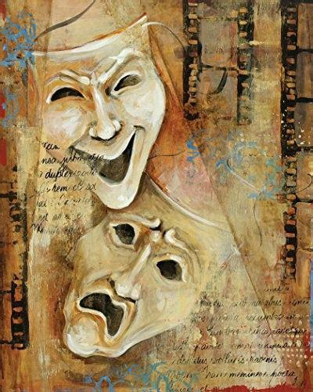
ДРАМА
УЧЕНИЦЕ:
Вања Грубач
Тамара Бороја
Анита Иванковић
Милица Вулић
Вања Видовић
Професор: мр Сања Ђурић, проф.

Slide 2
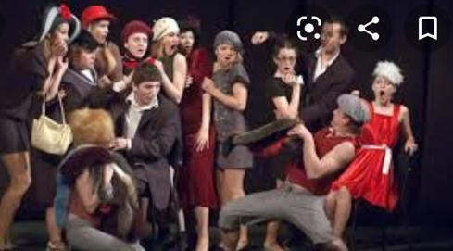
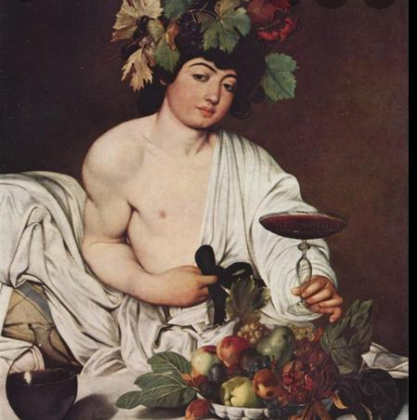
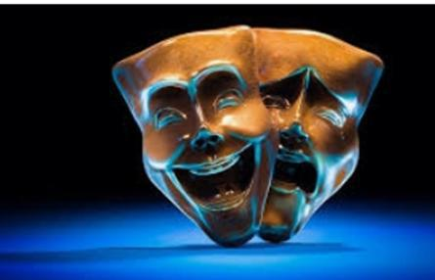
Драма је један од 3 основна књижевна рода који обухвата све врсте драмске књижевности: трагедија, комедија и драма у ужем смислу.
Као књижевни род јавља се у старој Грчкој, још у 6. вијеку п.н.е.

Slide 3
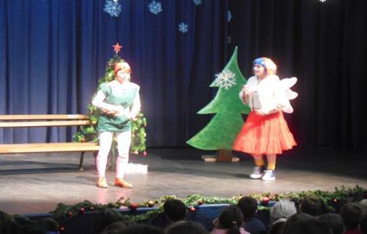
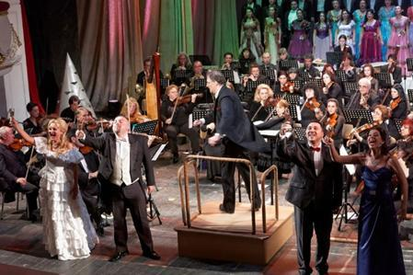
Драму можемо проучавати у неколико варијанти:
Драма као књижевно дјело
Као позоришна представа
Као радно извођење
Као телевизијска адаптација
Као филмска верзија
Као музичка обрада драмског текста (опера)

Slide 4
Драма се састоји од 7 основних дијелова или етапа:
експозиција,
заплет,
успон,
кулминација,
перипетија,
моменат заустављања,
расплет.
У драми се не приповиједа, већ се пише у дијалошком облику.
Главни носиоци драмске радње су драмски јунаци.

Slide 5
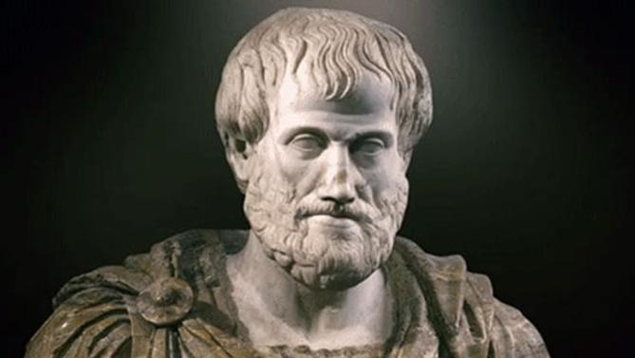
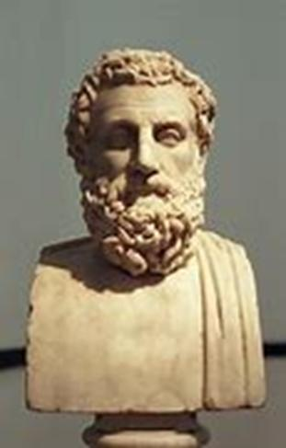
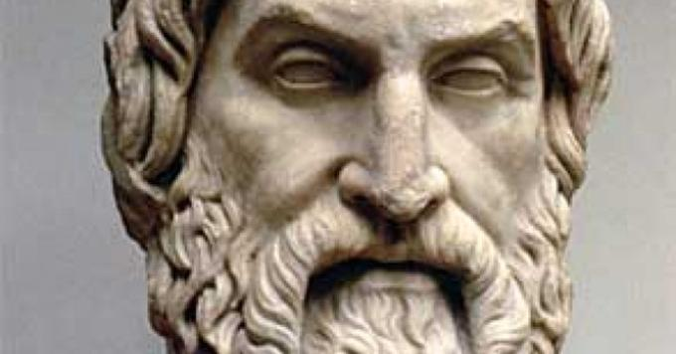
Најпознатији антички драмски писци су:
Есхил,
Софокле,
Еурипид и
комедиограф Аристотел.

Slide 6
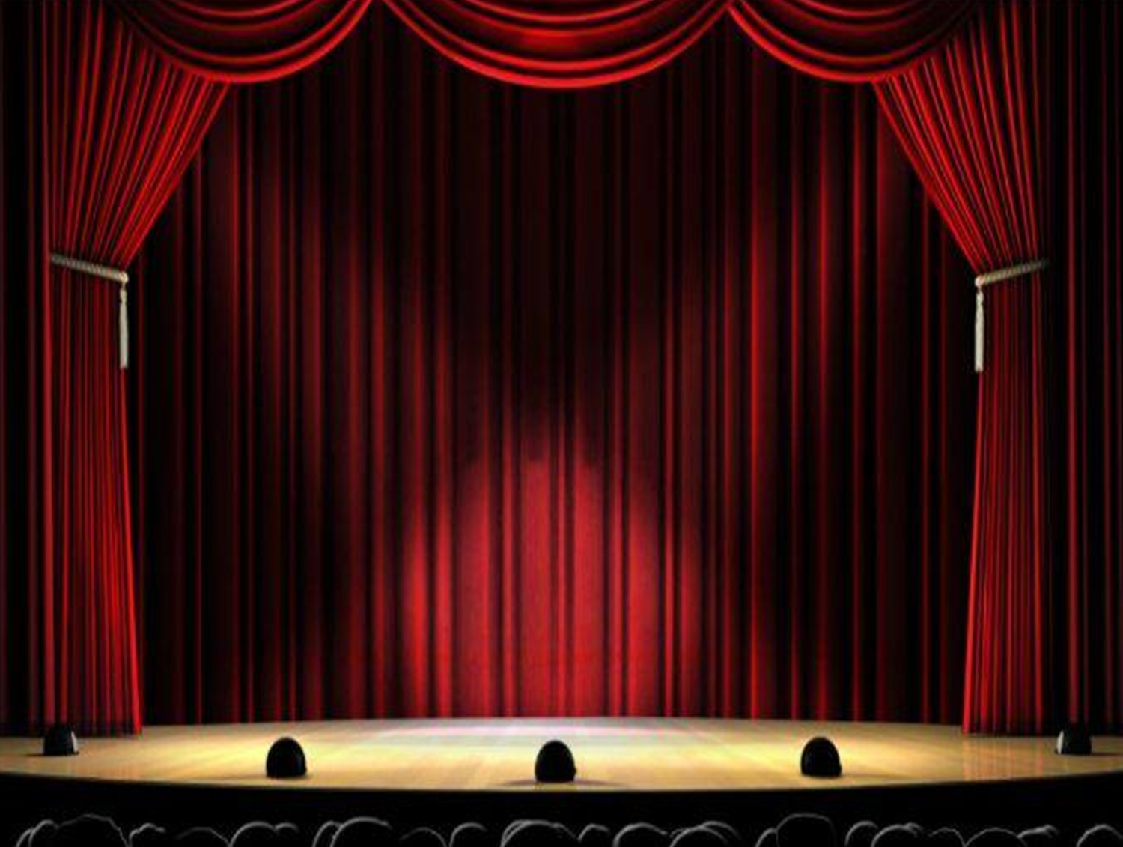
ТРАГЕДИЈА

Slide 7
•Трагедија је врста драме у којој је исход трагичан.
•Настала је у античкој Грчкој.
•Назив се састоји од грчких ријечи јарац и пјесма.

Slide 8
~По мишљењу грчког филозофа Аристотела, улога трагедије је катарза .
~ Катарза мора да изазове осјећај сажаљења код гледаоца.

Slide 9
~ У развоју драмске књижевности, трагедија губи обредни смисао.
~Хор се све мање користи.
~Композиција је слободнија.
~Митска тематика се замјењује историјском тематиком.

Slide 10
Опште карактеристике трагедије су :
1. трагични јунак,
2. трагични сукоб,
3. трагична кривица,
4. трагични крај и
5. узвишени стил.

Slide 11
КОМЕДИЈА
Комедија је једна од основних врста драме.
Почела је да се развија у Античкој Грчкој и Риму.

Slide 12
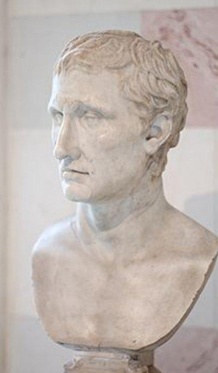
Комедија у Античкој Грчкој
Теме у Грчкој комедији-указивање на негативне друштвене појаве.
Представе су се изводиле у полукружним позориштима- најпознатије је Епидаур.
Глумци су били искључиво мушкарци.
Најпознатији комедиографи-Аристофан и Менандар.

Slide 13
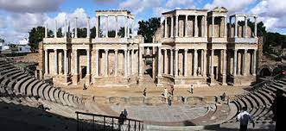
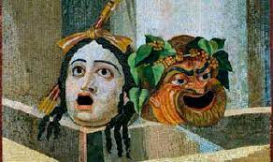
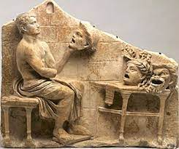
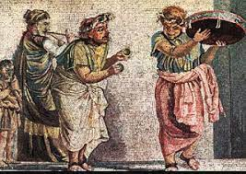
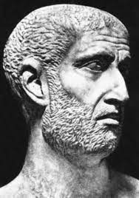
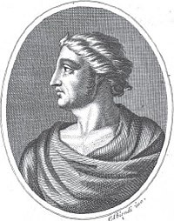
РИМСКА КОМЕДИЈА
Развијала се под утицајем грчке комедије.
Теме у римској комедији-свакодневни живот.
Позната је под називом палиата-огртач за глумце.
Најпознатији комедиографи су били: Плаут,Теренције, Цецилије.
Теренције
Цецилије
Плаут

Slide 14
Комедија се дијели на:
комедију интриге
комедију карактера
комедију нарави
Драмска средства у комедији су:
хумор
иронија
сатира
гротеска

Slide 15
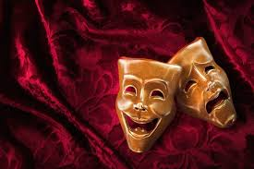
КОМЕДИЈА ИНТРИГЕ
Садржи велики број смијешних дешавања због неког неспоразума.
Јунаци су најчешће обични људи из свакодневног живота.
Комедија интриге нема за циљ да исмијава, већ да се читалац забави.

Slide 16
КОМЕДИЈА КАРАКТЕРА
Главни јунак је негативна личност.
Комедија карактера извргава руглу главни лик и његове лоше особине: похлепа, себичност, завист, љубомора...

Slide 17
КОМЕДИЈА НАРАВИ
За предмет исмијавања узима негативне појаве у друштву.
Има циљ да укаже на штетност таквих појава и да се,на смијешан начин, истакну мане и слабости са жељом да се друштво поправи и морално уздигне.

Slide 18
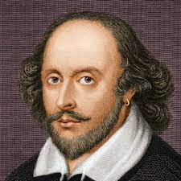
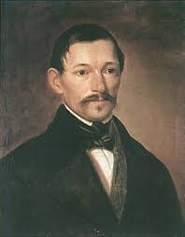
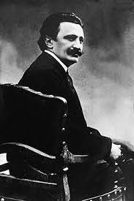
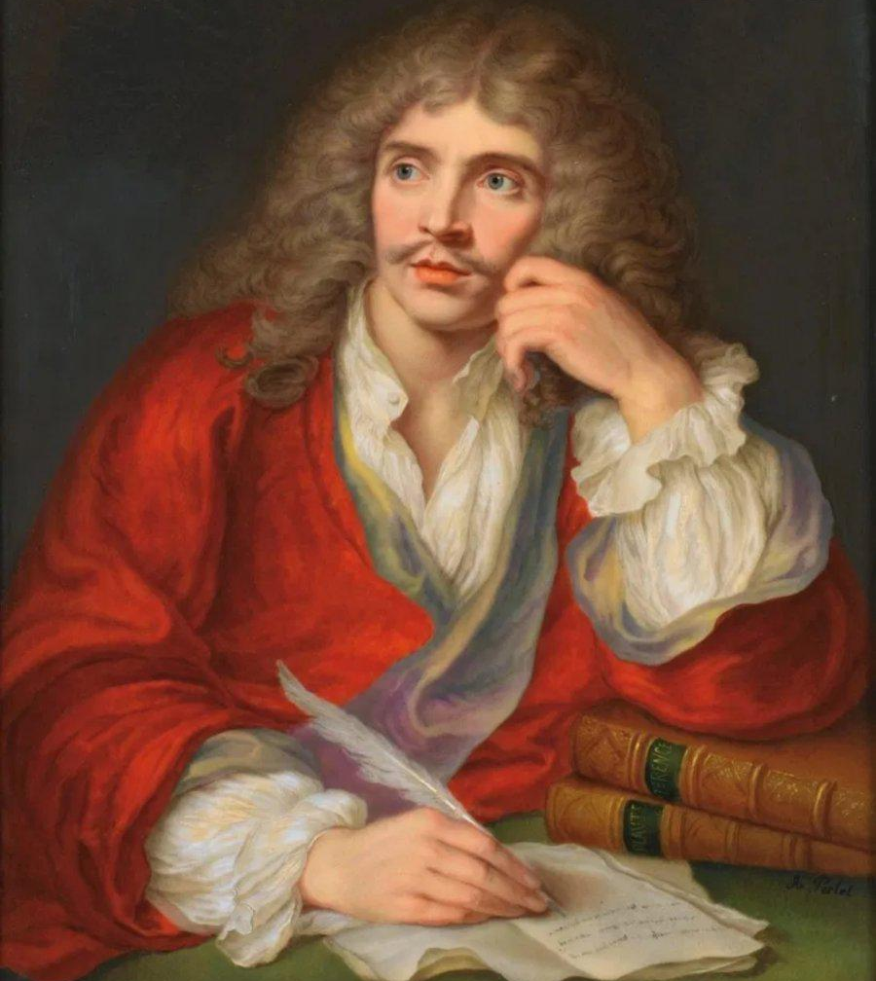
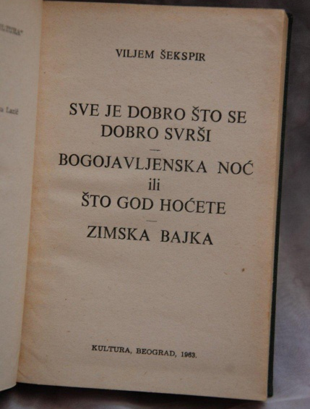
-Најпознатији писци комедија су:
Јован Стерија Поповић
Бранислав Нушић
Жан Батист Поклен-Молијер
Вилијам Шекспир

Slide 19
Драма у ужем смислу
-приказ свакодневног живота,
-елементи трагедије и комедије,
-мисли и осјећања савременог човјека.

Slide 20
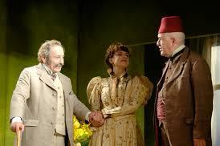
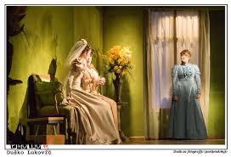
“Тако је морало бити” Бранислав Нушић

Slide 21
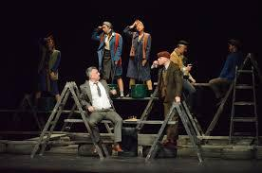
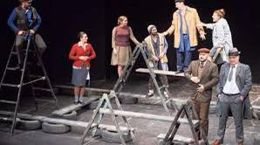
“Развојни пут Боре Шнајдера”
Александар Поповић

Slide 22
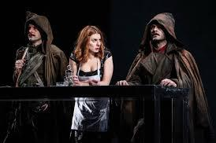
“Чудо у шаргану” Љубомир Симовић

Slide 23
Подврсте драме у ужем смислу :
идејна,
натуралистичка,
психолошка,
симболистичка.

Slide 24
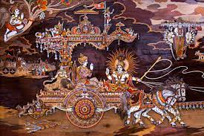
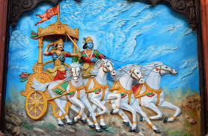
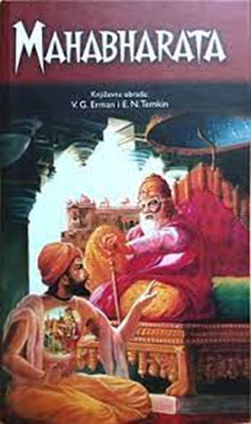
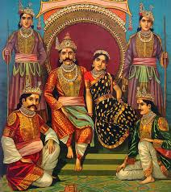
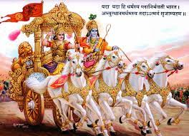
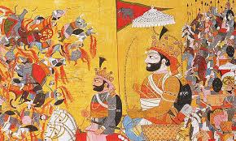
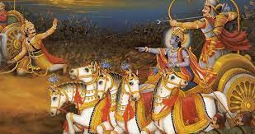
МАХАБХАРАТА

Slide 25
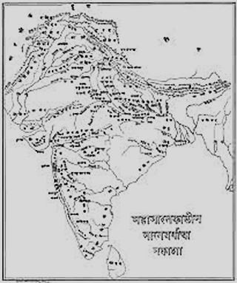
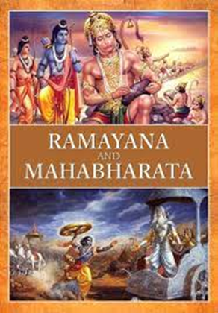
Махабхарата је назив за један од два древна епа Индије – друго дјело се назива „Рамајана''. Представља другу по величини епску пјесму на свијету.
-Назив-можемо га превести као „Велика Индија“ .
Назив је добио по Бхарату, краљу за кога се вјерује да је основао индијско краљевство Бхаратаварсха.
-Дужина дјела- потпуна верзија овог дјела садржи више од стотину хиљада стихова, чинећи је два пута дужом од Библије и седам пута дужом од Илијаде и Одисеје заједно.

Slide 26
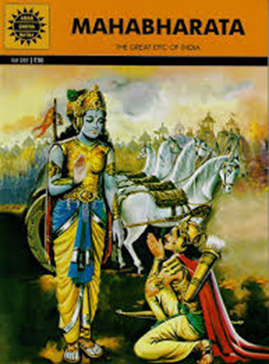
Махабхарата је приказана као нечије рецитовање пјесме и подијељена је у осамнаест књига, а свака књига носи наслов теме о којој се приповиједа.

Slide 27
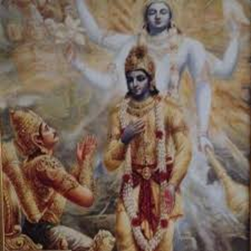
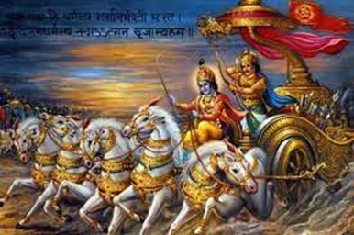
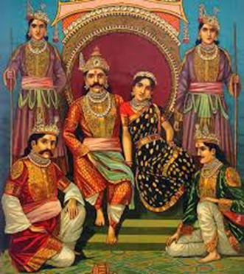
-Вријеме настанка овог дјела- познати ауторитет из области индијске књижевности, Е. В. Хопкинс, сматра да се почеци староиндијског епског пјесништва могу смјестити у раздобље између 700. и 1700. године п.н.е. О времену настанка још би се могло додати да су неки познати археолози успјели да пронађу и откопају дијелове индијских насеља.
-Тема- главна тема овог дјела је прича о сукобу, који је настао због наслеђивања града Хастинапуре од стране два племена, Куру и Пандава.

Slide 28
АНАЛИЗА ЛИКОВА
Индусхтхира је најстарији од Пандуових синова. Добар краљ и вођа има једну слабост, а то је коцкање у чему је веома лош. Његова немогућност уздржавања од коцкања је настала због тога што су његова браћа и он били прогнани тринаест година. На крају остаје вјеран својој браћи и на небу.
Дуриодхана је био најстарији син краља Дхртараштре. Пандуове синове и њихове успјехе и врлине није могао да поднесе још од младости, па тако развија степен мржње према својој браћи. Та мржња била је и узрок рата између Куруа и Пандава. Чак и када је у току рата изгубио готово сву браћу, он није хтио да се преда и остави Пандавама дио царства, који им припада и који им је узет на силу.

Slide 29
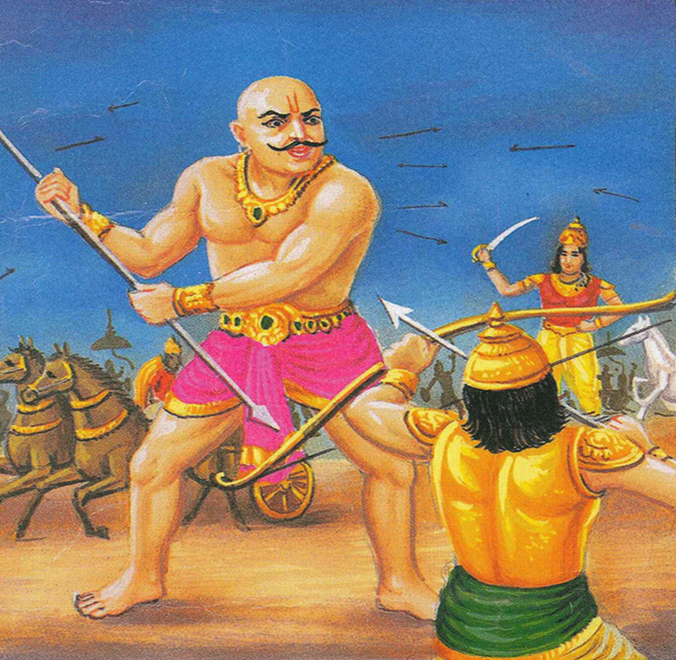
Арјуна је био велики ратник познат широм свијета. Био је сујетан према свом јунаштву и увијек спреман за борбу и двобој како би се доказао својом храброшћу.

Slide 30
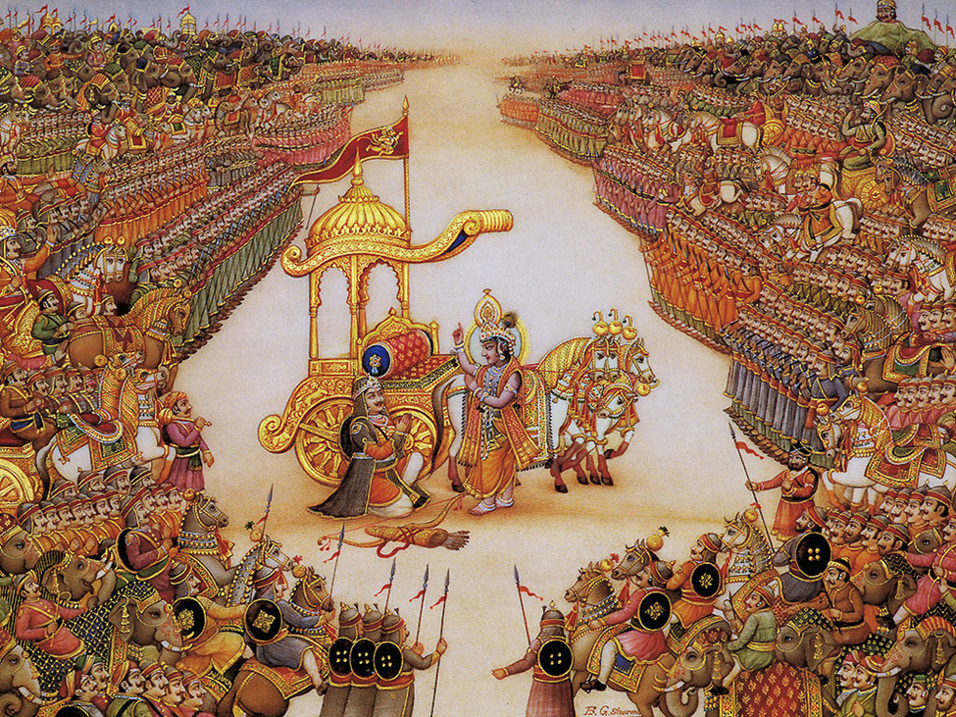
Крај- међу свим оним што би требало знати, најважније од свега је наше властито „ja“, међу свима нама живот је најцјењенији.

Slide 31
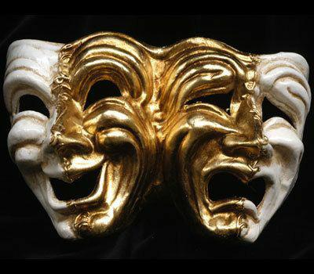
ХВАЛА НА ПАЖЊИ!

